Slide 1
第二 讲 :L’Hospital Rule
1、未定型极限
2、 型未定式的洛必达法则
3、 型未定式的洛必达法则
4、其它未定型极限

Slide 2
Homework:
Ex5. 25(2,3,5,7,10,11, 16)
90

Slide 3
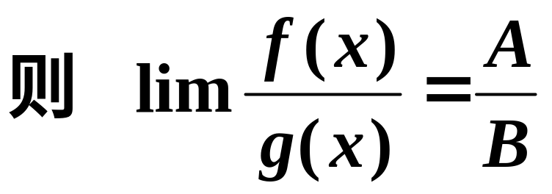

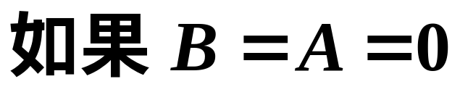
1、未定型极限
回忆极限的四则运算法则:
四则运算法则不能用！

Slide 4
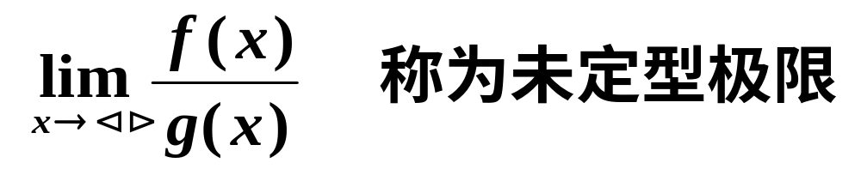
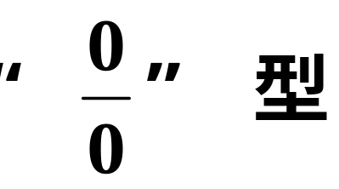
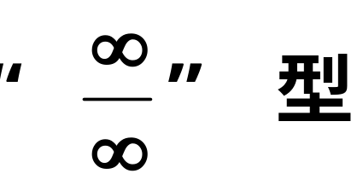
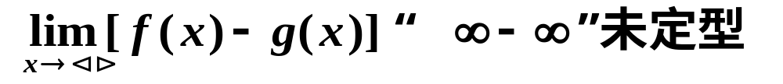
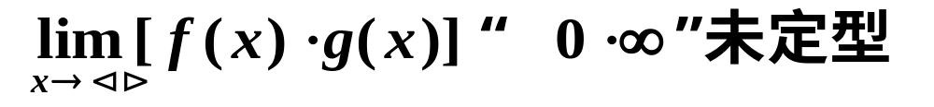

Slide 5
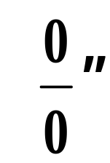

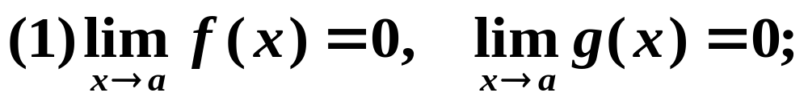
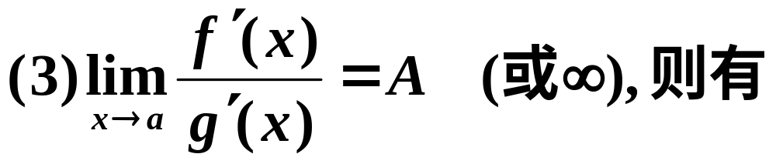
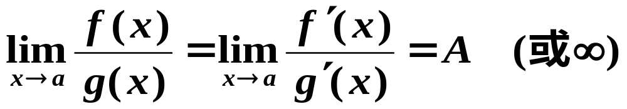
2、 型未定式的洛必达法则
定理1：

Slide 6
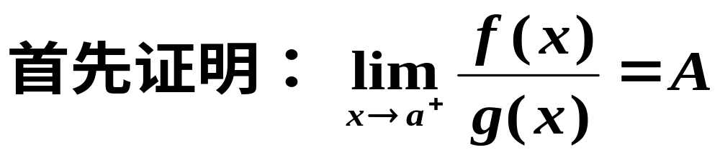
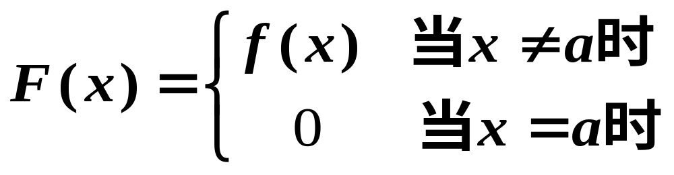
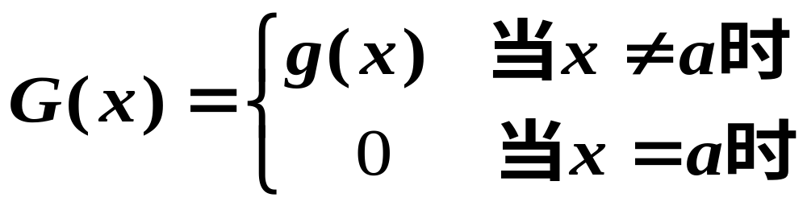
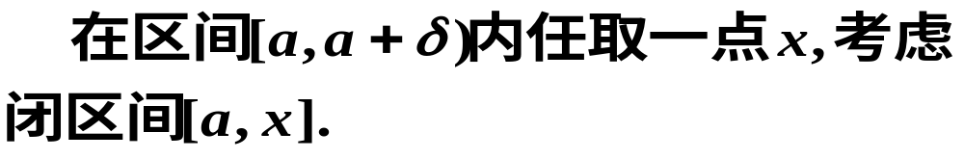
[定理证]
利用柯西定理证明. 引入辅助函数

Slide 7



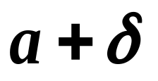
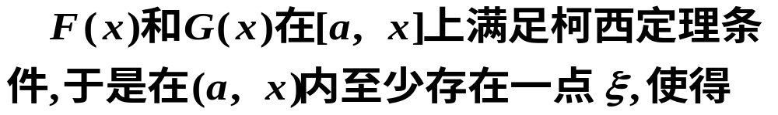
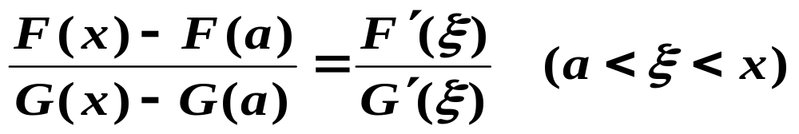
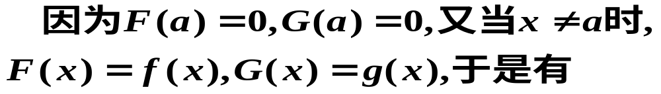
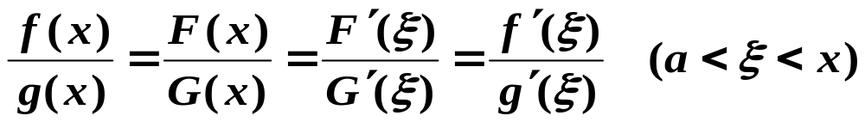

Slide 8
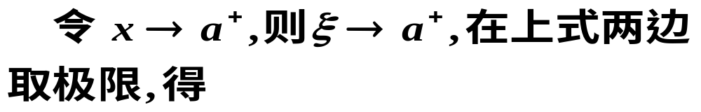
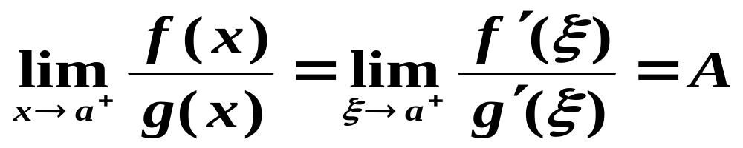

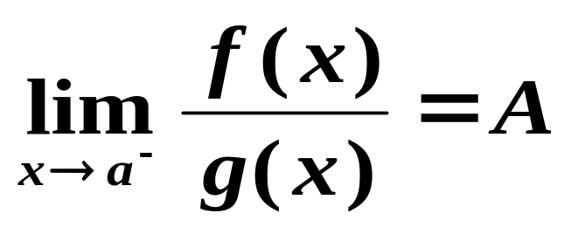
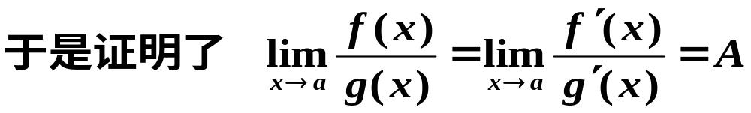

Slide 9

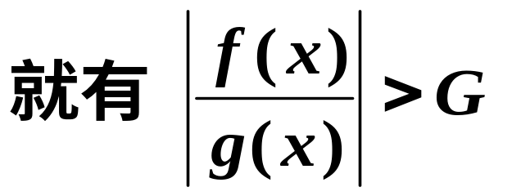
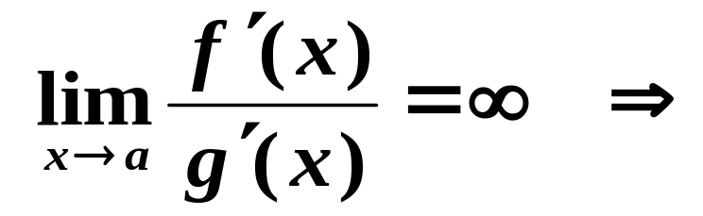
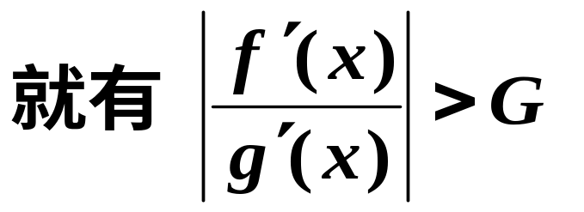
只需证

Slide 10
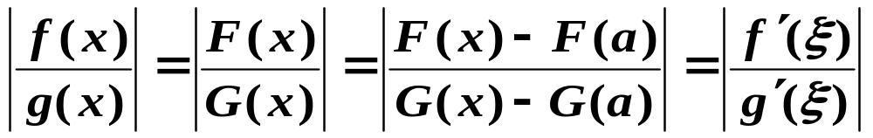
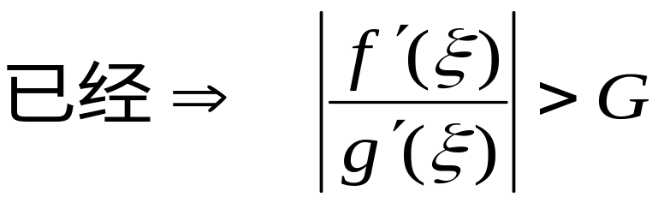

利用柯西定理，有
证毕

Slide 11
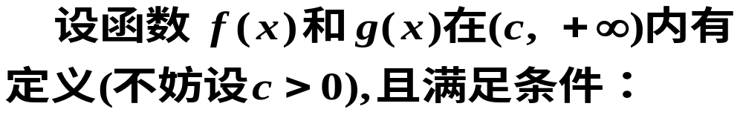
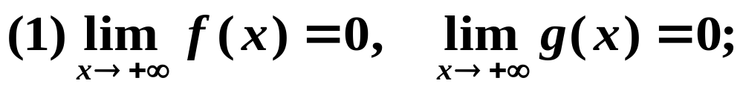
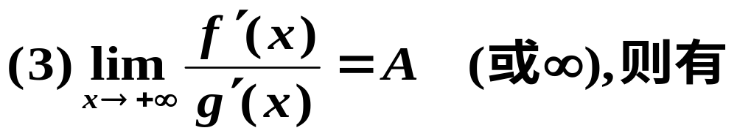
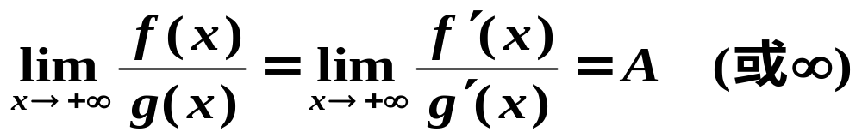
定理2：

Slide 12
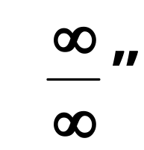
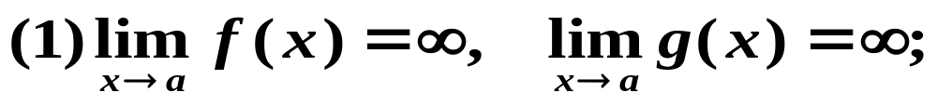

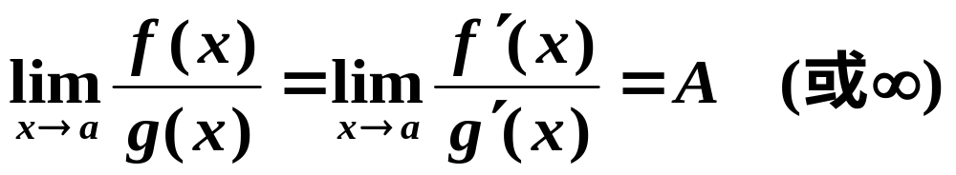
四、 型未定式的洛必达法则
定理3：

Slide 13
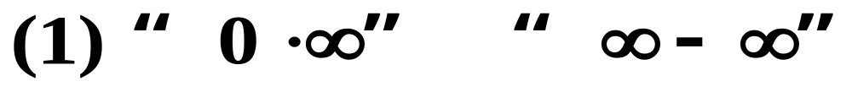

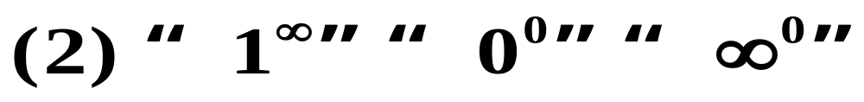

五、其他未定型极限

Slide 14
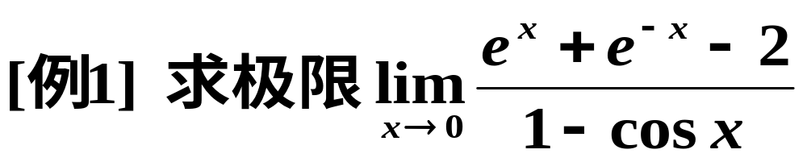
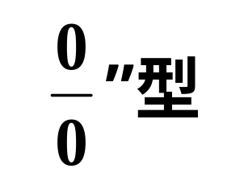
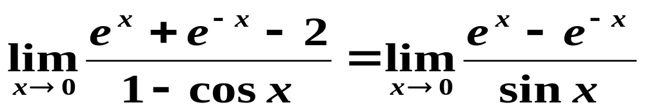
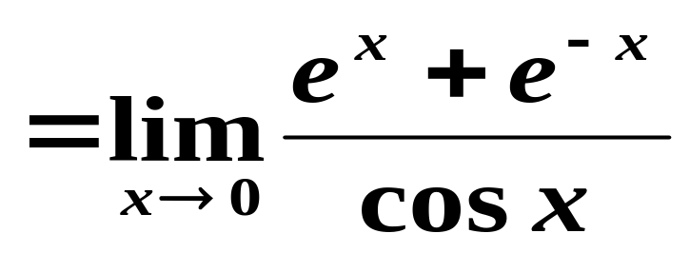
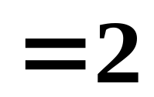
[解]

Slide 15
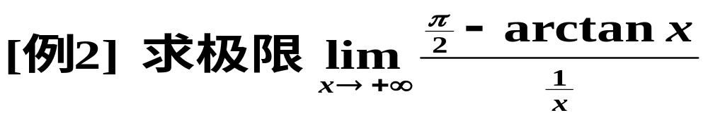

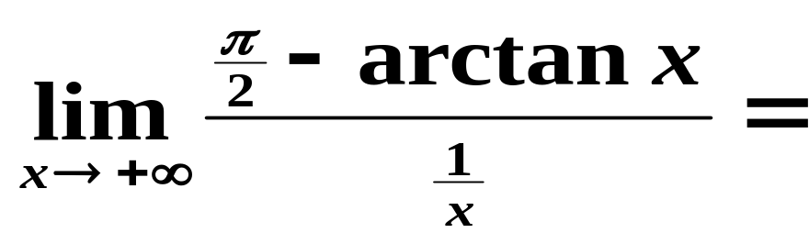
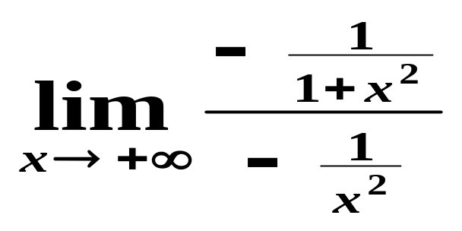
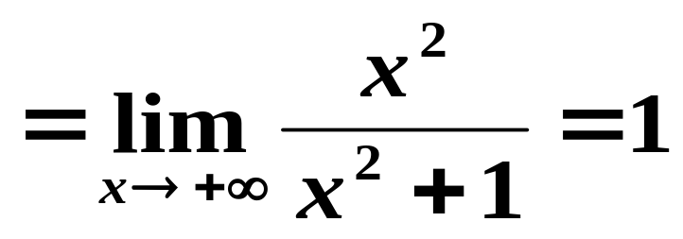
[解]

Slide 16
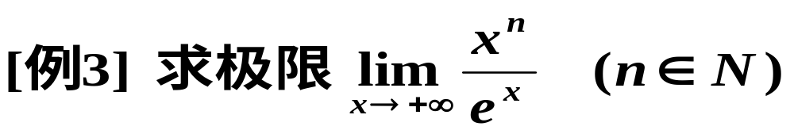
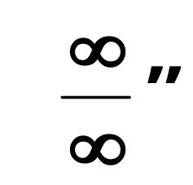
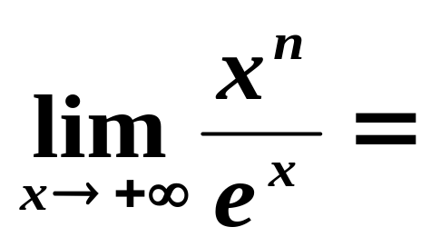




[解]

Slide 17







[解]

Slide 18






[解]
等价代换

Slide 19









[解]

Slide 20







[解]

Slide 21



[解]

Slide 22



Slide 23



Slide 24





Slide 25


注意3：
只有未定式极限才能使用罗必达法则；有些未定式极限,使用多次罗必达法则之后,已经成为 非未定式极限, 就不能再使用罗必达法则了.
这显然是一个错误的结果!

Slide 26










[解]
通分
等价代换
极限等于2

Slide 27
注意： 使用落比达法则时，必须要满足定理中的三个条件。否则无法保证结论的正确性。在具体计算过程中，可以先检验第一个条件，判断是否为不定型极限，如果是可以选择尝试用落比达法则，在计算过程中同时验证其他条件是否满足。
特别要注意的是，当第三个条件不成立，即，求导后的极限不存在。此时不能轻易断言原来的极限不存在，而应该放弃使用此方法选择其他解题途径。

Slide 28


思考题：
下列极限是否存在？是否可用洛必达法则？为什么？若有极限，求出其极限值。

Slide 30



应用：证明Taylor 多项式
定理:

Slide 31








[证]
只须证明
应用
罗必达法则
能否再用
罗比达法则？
不能再用
罗必达法则 ！
应用导数定义

